Slide 1


SUPER PANG
Integrantes:
Javier Carrión García
Álvaro Cuevas Álvarez
Alejandro García Montero

Slide 2
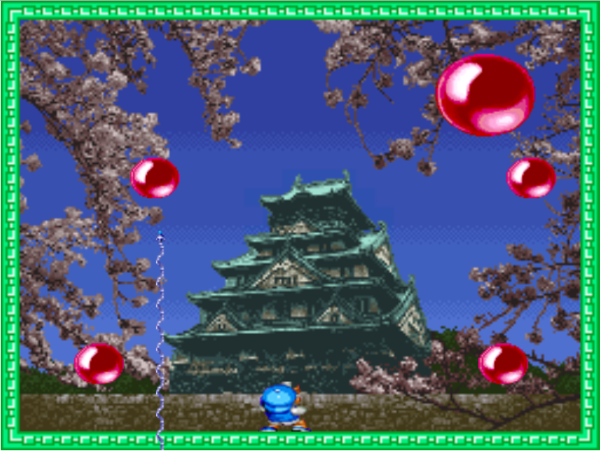
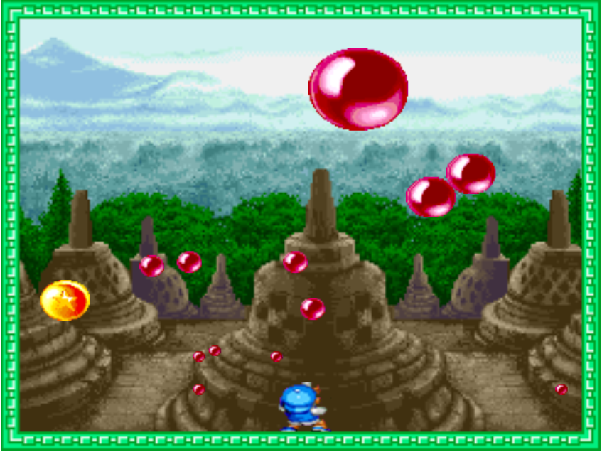
Descripción
Disponemos de un simpático jugador
Por pantalla aparecerán una serie de pelotas
Nuestro jugador deberá evitar las pelotas
Para ganar deberá eliminar la pelota dorada del final

Slide 3
Mecánicas

Slide 4
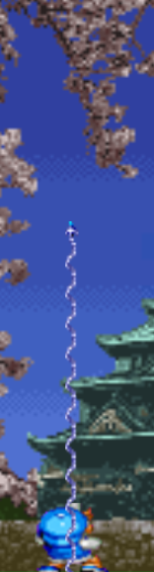
Disparar arpón
El jugador podrá disparar un arpón pulsando espacio
El arpón saldrá desde el arma del jugador e irá subiendo hasta tocar el techo
Podrá haber un máximo de tres arpones por pantalla

Slide 5
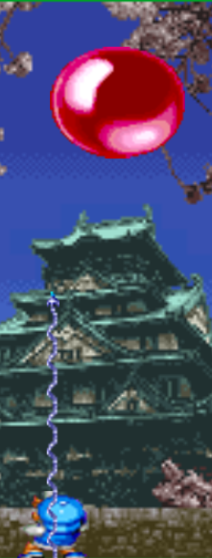
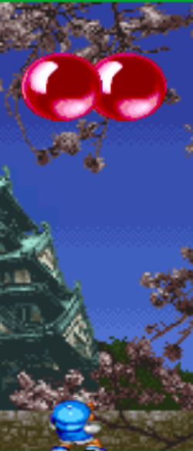

División de las pelotas
Al impactar un arpón con una de las pelotas, esta se dividirá en dos pelotas más pequeñas.
Al impactar el arpón con la pelota más pequeña la eliminará

Slide 6
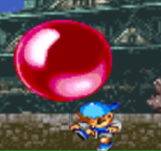
Muerte del jugador
Si una pelota toca al jugador este pierde la partida
El jugador solo dispone de una vida

Slide 7
Diferencias con Juego Original

Slide 8
Original
Versión propia
Arpones máximos 2
Eliminar todas las pelotas para ganar
Altura pantalla pequeña
Generador concreto para cada nivel
Con vidas
Arpones máximos 3
Eliminar pelota dorada para ganar
Altura pantalla grande
Generador automático de pelotas por nivel
Sin vidas

Slide 9
Arquitectura y componentes
Clase Background
Clases Edges
Clases Bolas
Clase Harpoon
Clase Player
Animaciones
Generador de pelotas

Slide 10
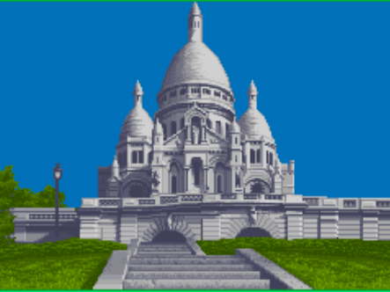
Clase Background
Imagen fija a modo de escenario, creada en la capa más baja.
Escala: 3

Slide 11
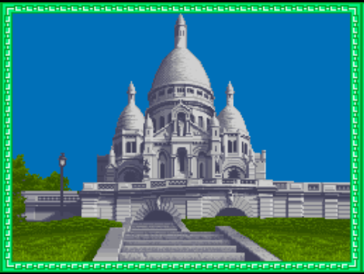
Clases Edges
Máscara: Defecto o Enemigo
Escala: 3
Colisiones: Todo

Slide 12
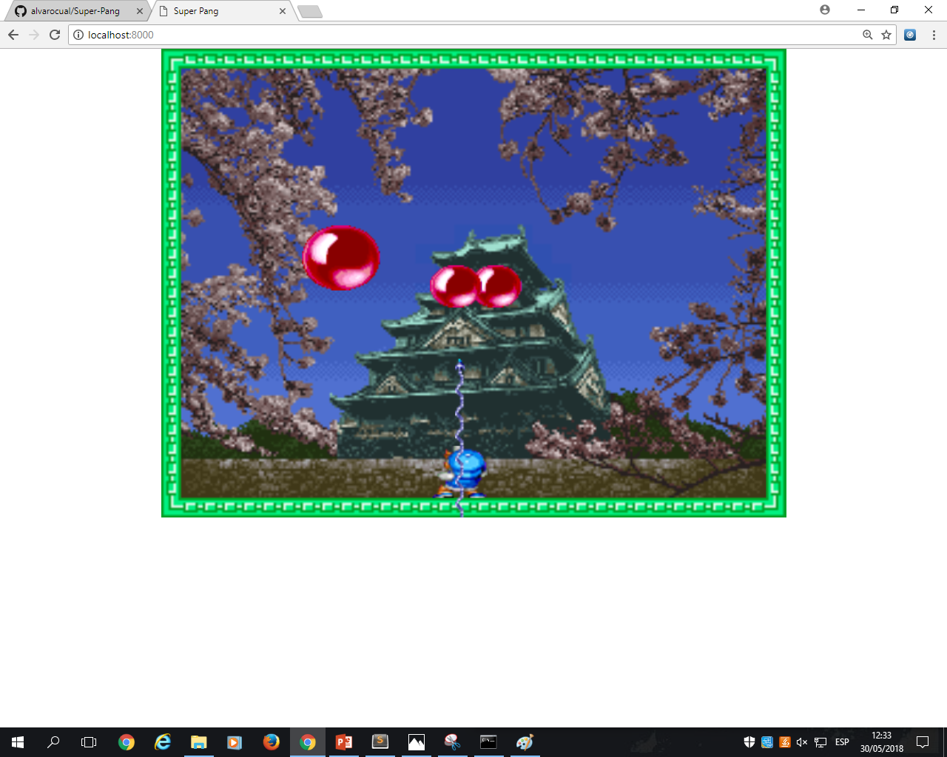
Clases Bolas
Máscara: Partículas
Escala: 2
Colisiones: Enemigo, Amigo, Defecto

Slide 13
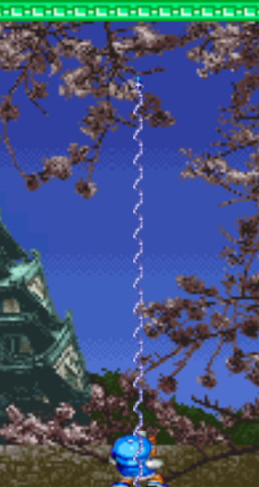
Clase Harpoon
Clase MovingSprite
Máscara: Amigo
Escala: 2
Colisiones: Enemigo

Slide 14





Clase Player
Máscara: Amigo
Escala: 2
Colisiones: Partículas y Defecto

Slide 15
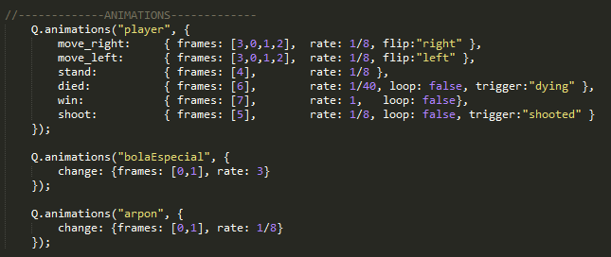
Animaciones
Jugador
Harpoon
Bola Especial

Slide 16
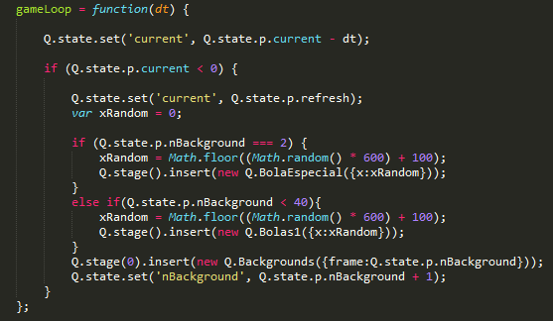
Generador de pelotas

Slide 17
Desarrollo y problemas
Problemas con el tamaño apropiado para el juego
Problemas con los bordes
Problemas en tamaño de los frames
Carga de los sprites de background
Carga del resto de sprites
Creación del jugador con animaciones de movimiento

Slide 18
Desarrollo y problemas
Problemas con la dificultad
Disparo provisional
Máscaras de colisión
Generador de pelotas
Disparo del arpón
Colisiones entre pelotas

Slide 19
Desarrollo y problemas
Colisiones inapropiadas tras ganar o perder
Colisión entre pelotas y arpón
Animaciones de victoria y derrota del jugador

Slide 20
Trabajo restante
Carga del sonido
Creación de la pantalla de título y créditos
Cambiar el color de las pelotas

Slide 21
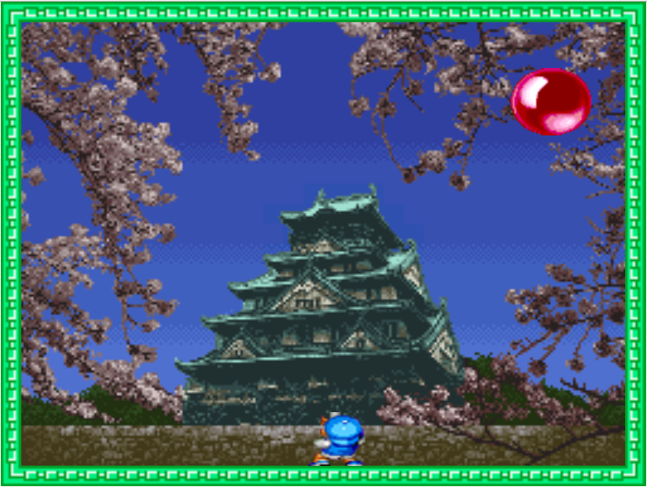
Demo del juego

